Slide 1

FLORACIÓN EN PRIMAVERA

Slide 2
"La naturaleza cumple en las estaciones anuales con su cometido de dar la vida a las plantas. La humanidad debería respetar estos dones pero no es así. Se empeña en contaminar la tierra, el aire y las aguas para dificultar el ciclo de la vida en la tierra. Si no ponemos remedio dejaremos a nuestros hijos una herencia de miseria y destrucción"
Vicent Fusté
Notes:
2

Slide 3
ALMENDROS EN FLOR
Notes:
3

Slide 4
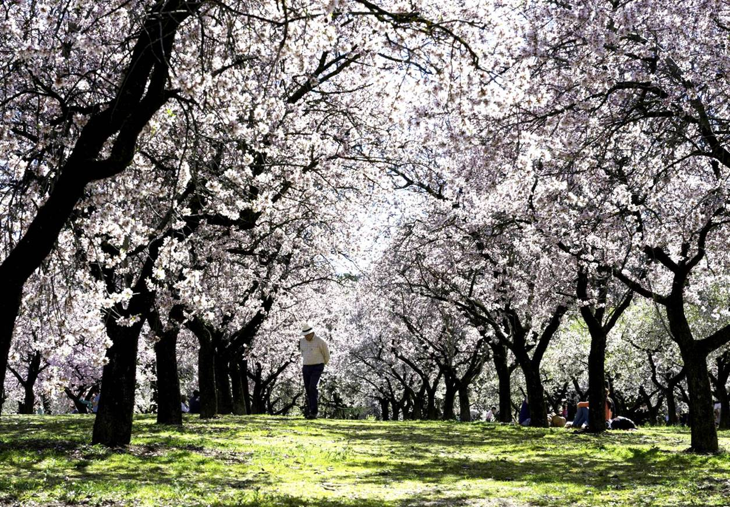

Slide 5
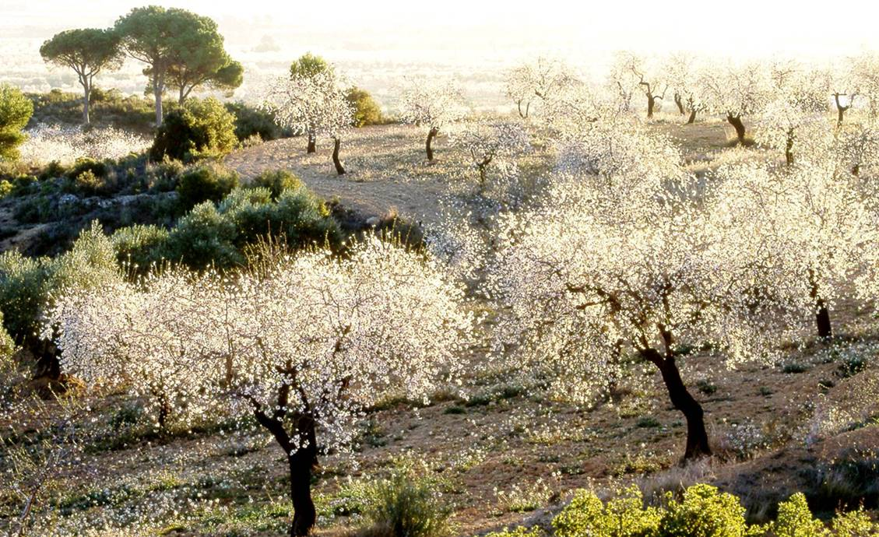

Slide 6
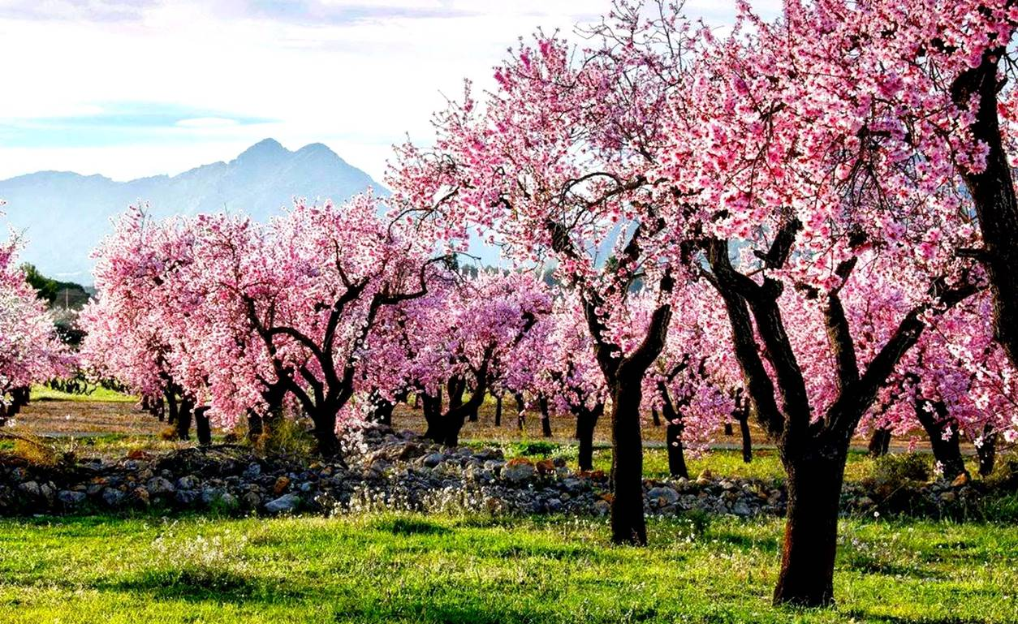

Slide 7
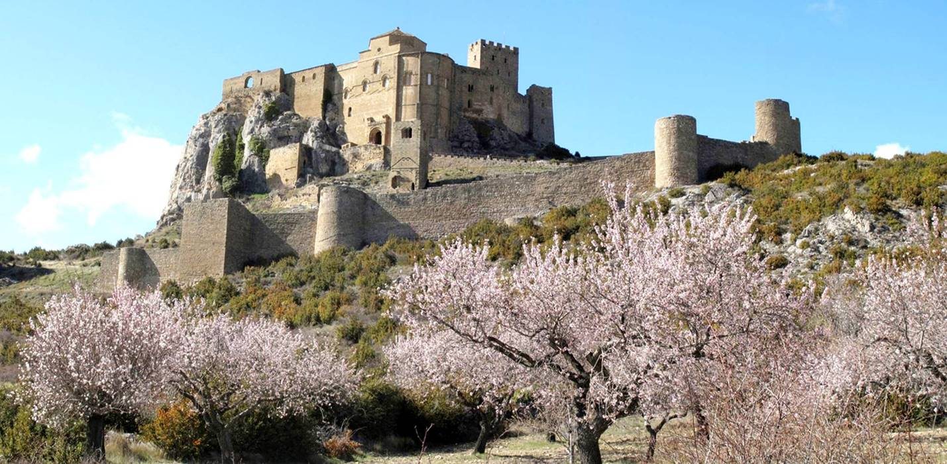

Slide 8
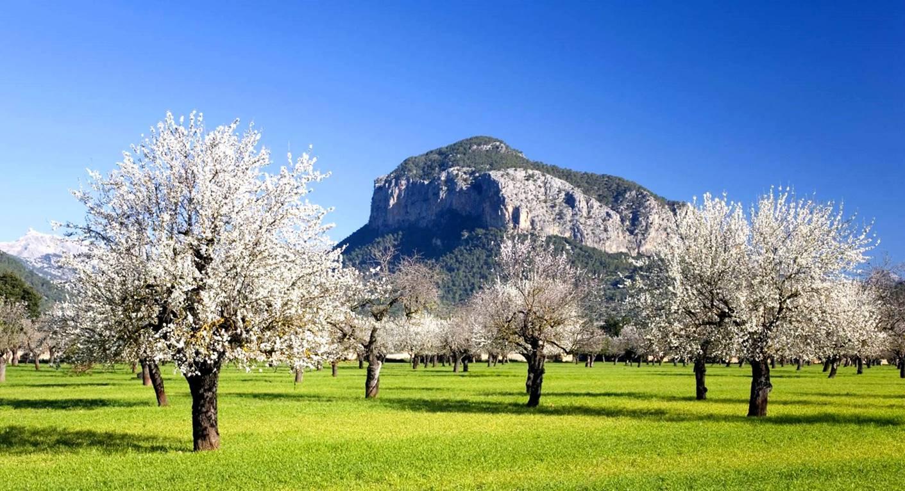

Slide 9
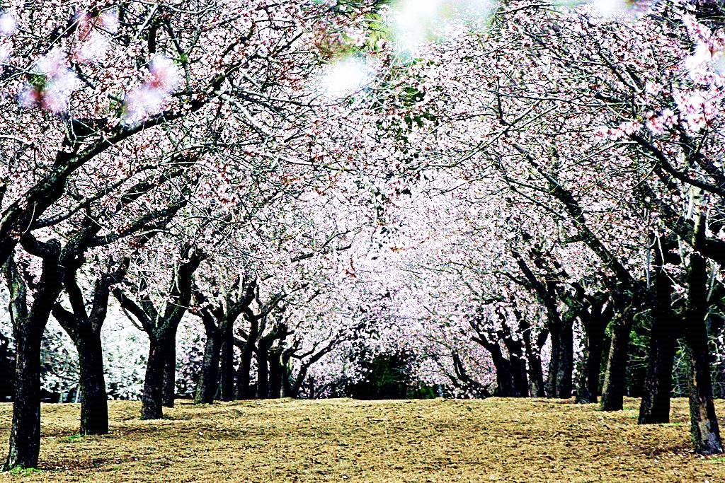

Slide 10
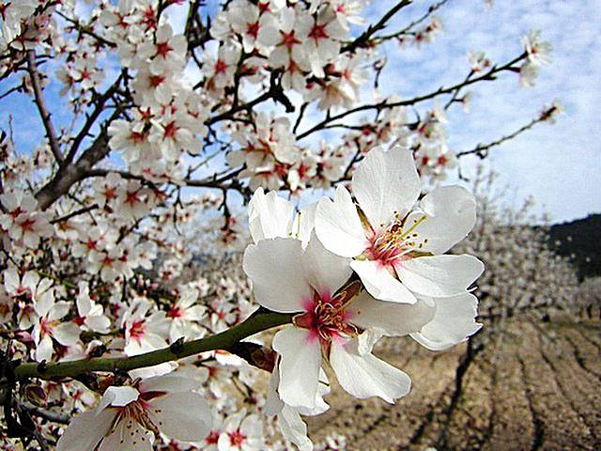

Slide 11
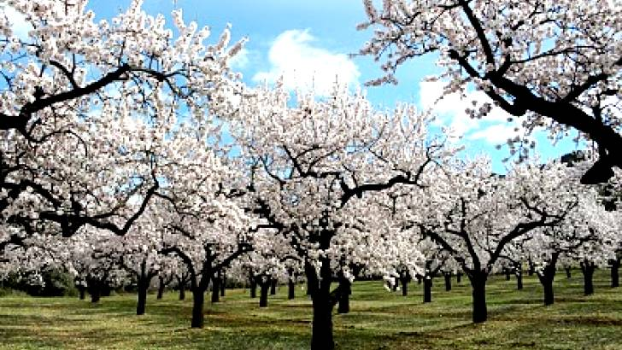

Slide 12
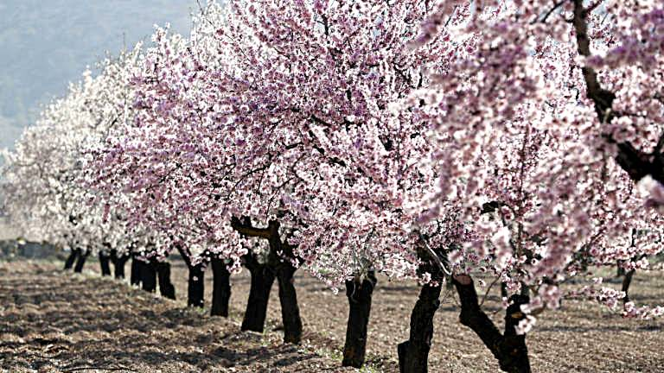

Slide 13
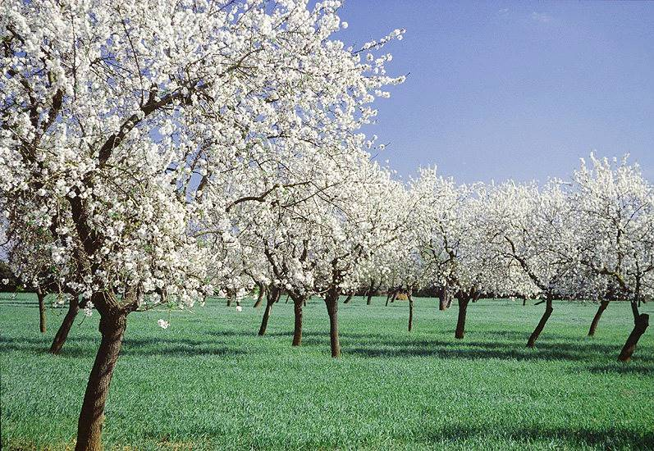

Slide 14
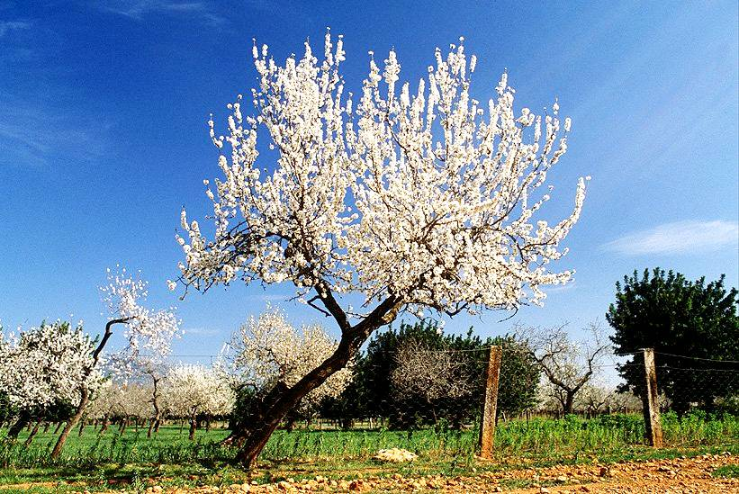

Slide 15
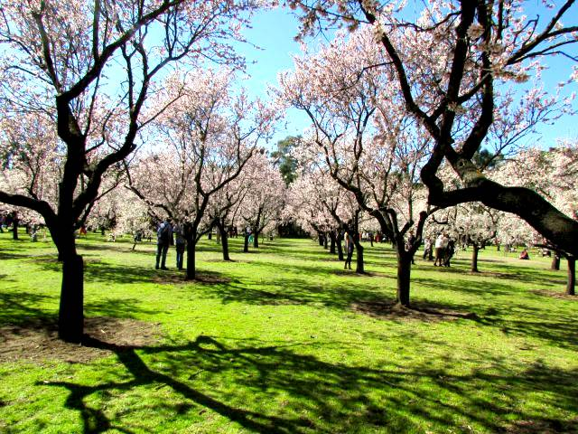

Slide 16
MELOCOTONEROS EN FLOR

Slide 17
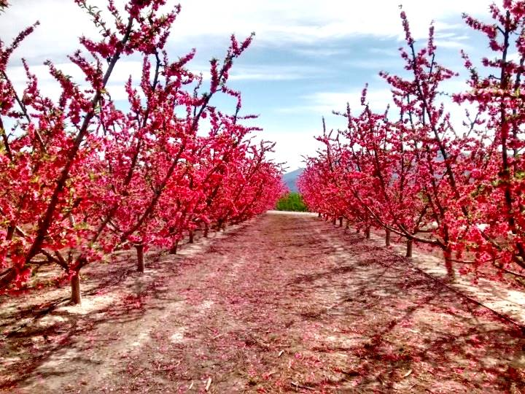

Slide 18
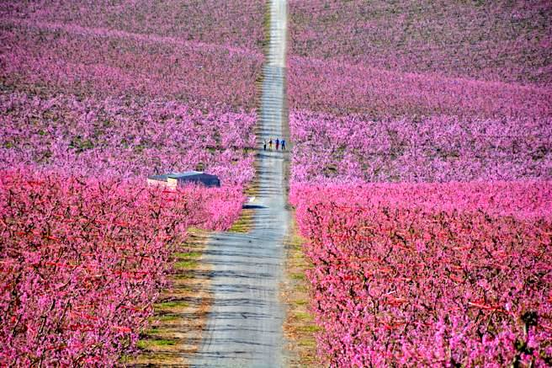

Slide 19
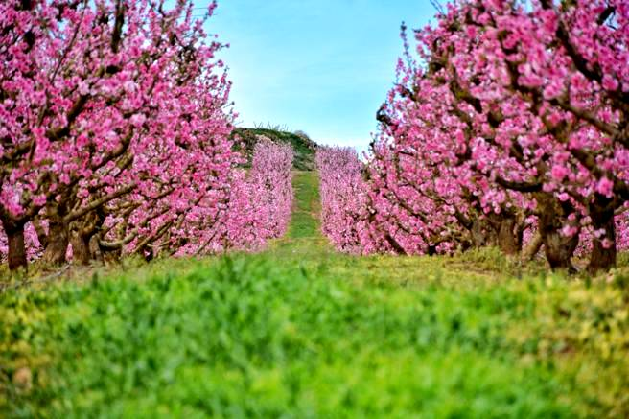

Slide 20
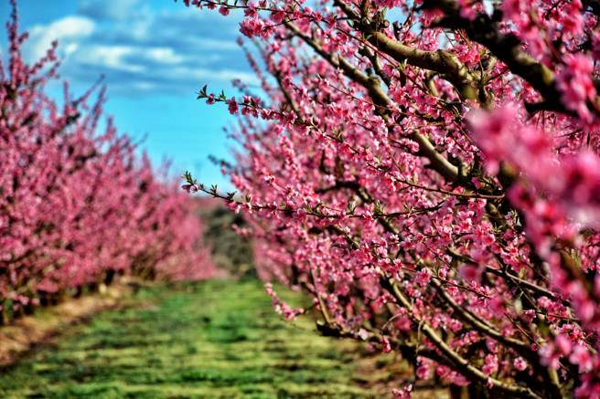

Slide 21
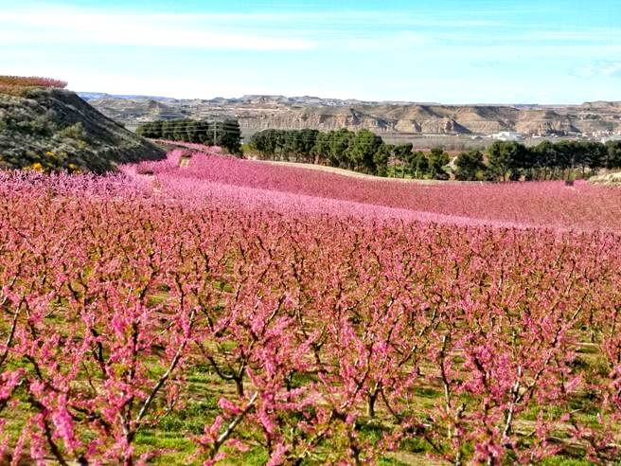

Slide 22
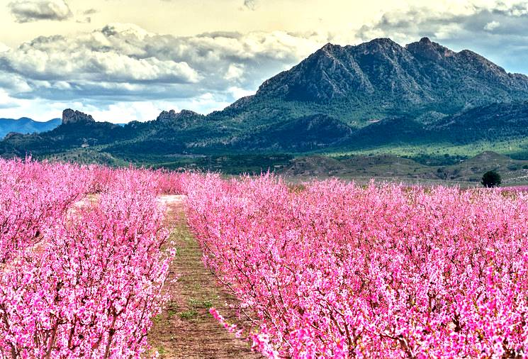

Slide 23
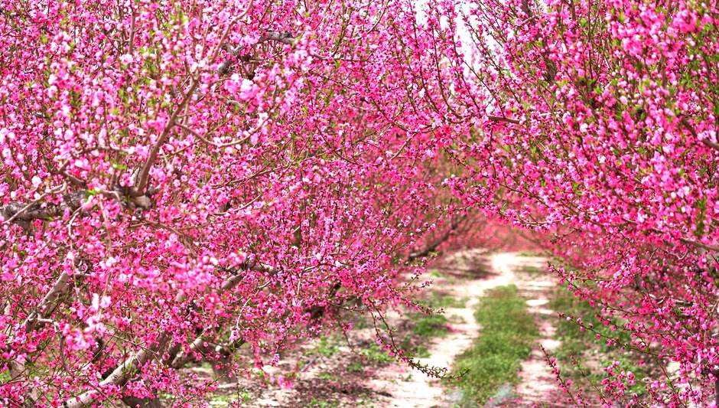

Slide 24
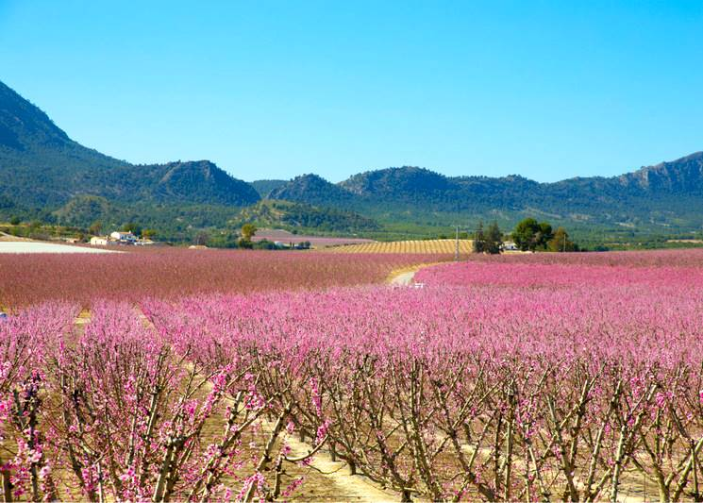

Slide 25
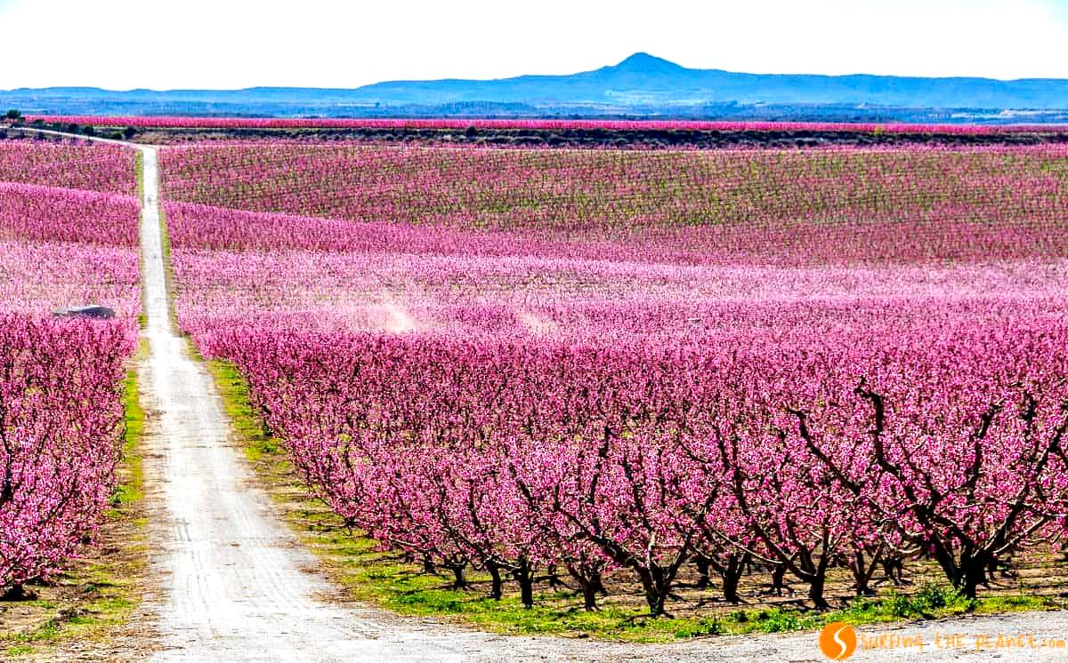

Slide 26
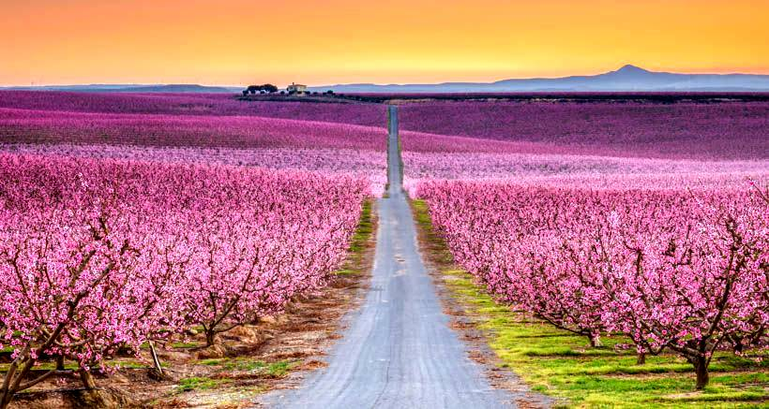

Slide 27
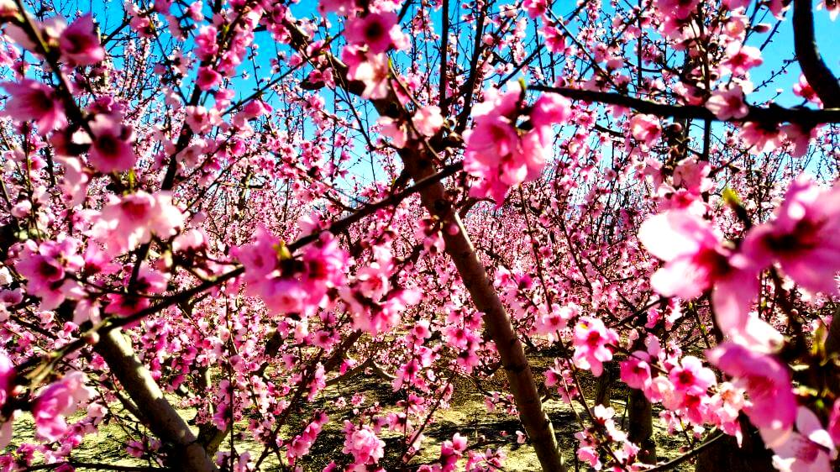

Slide 28
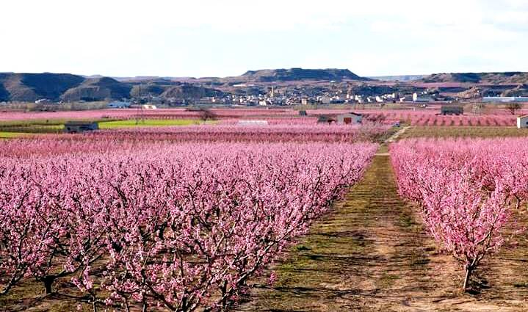

Slide 29
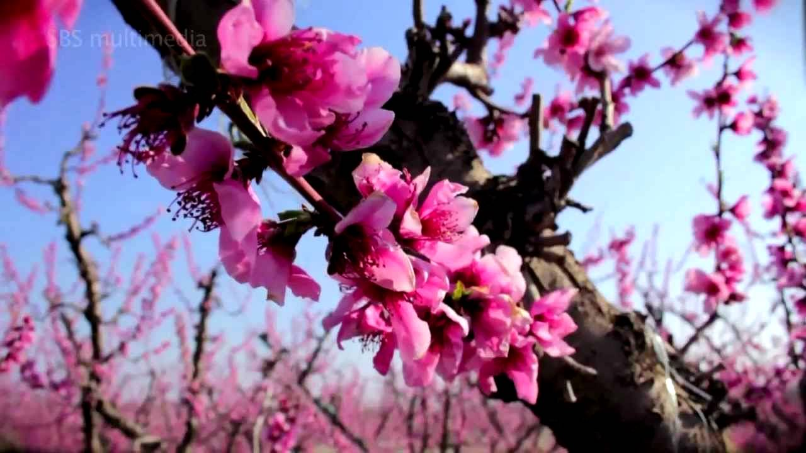

Slide 30
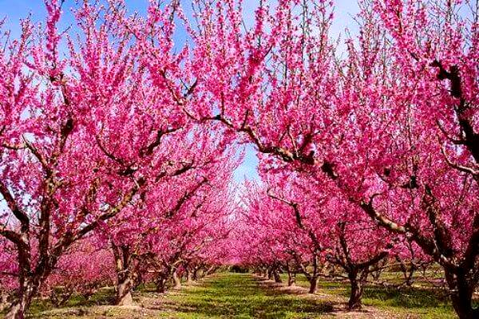

Slide 31
CEREZOS
CEREZOS EN FLOR

Slide 32
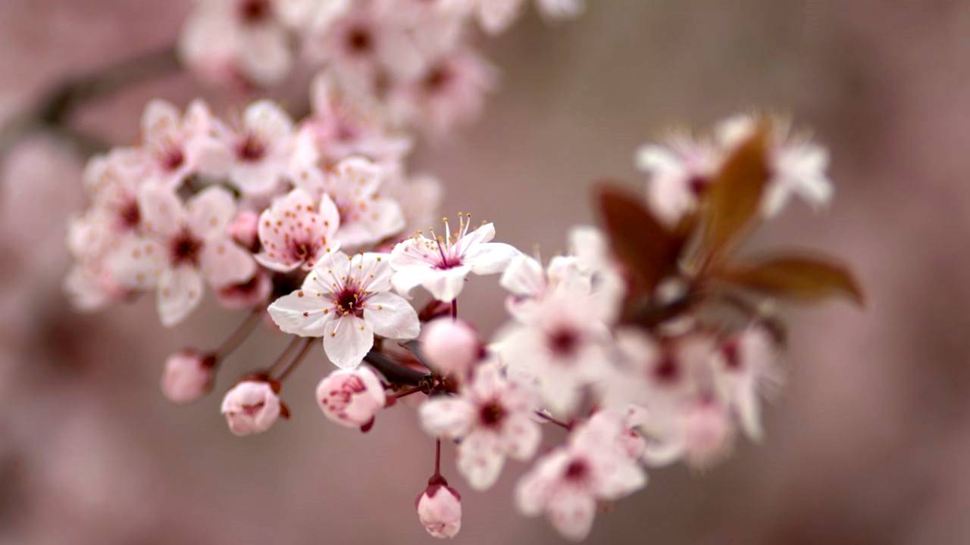

Slide 33
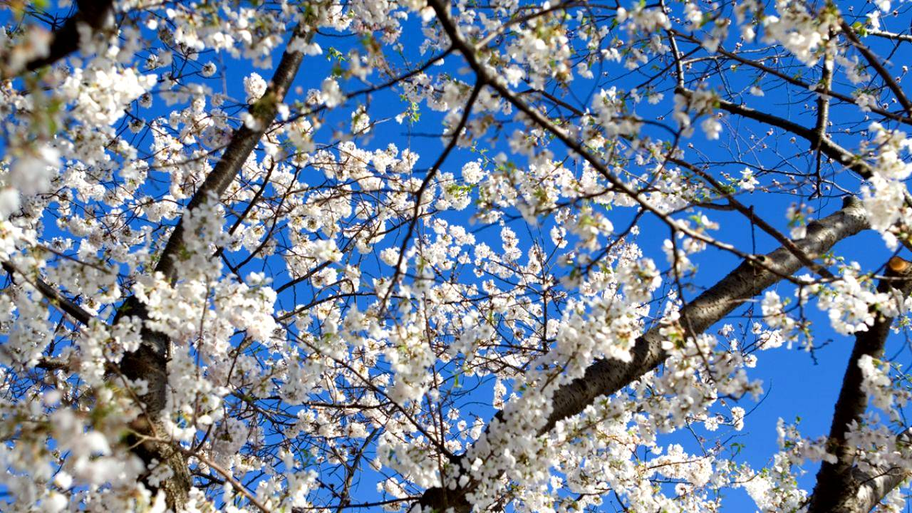

Slide 34
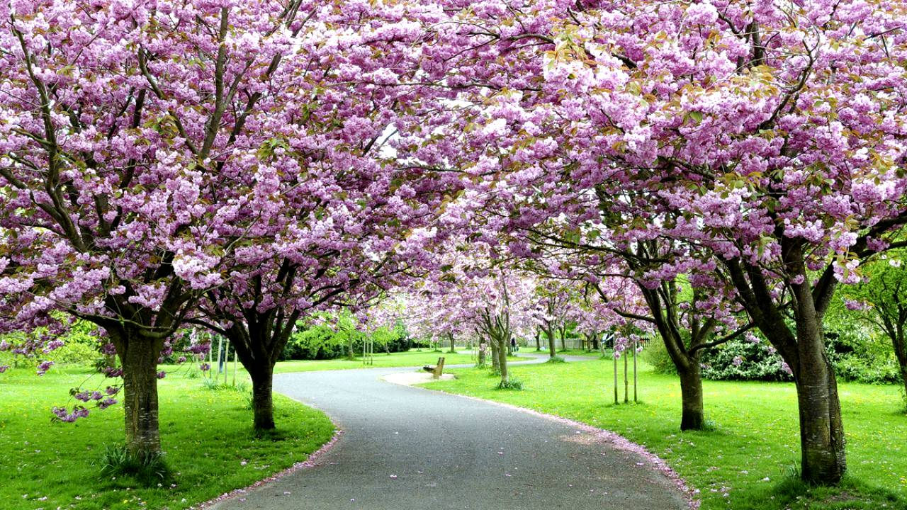

Slide 35
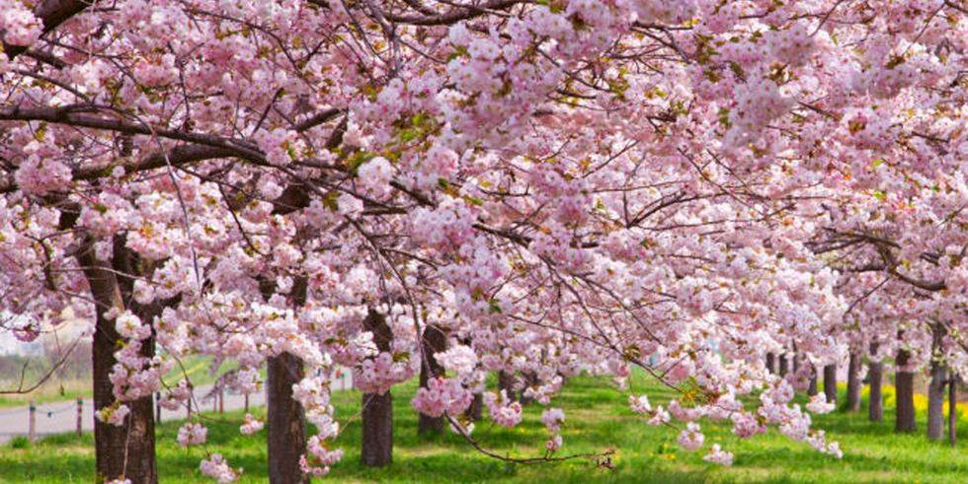

Slide 36
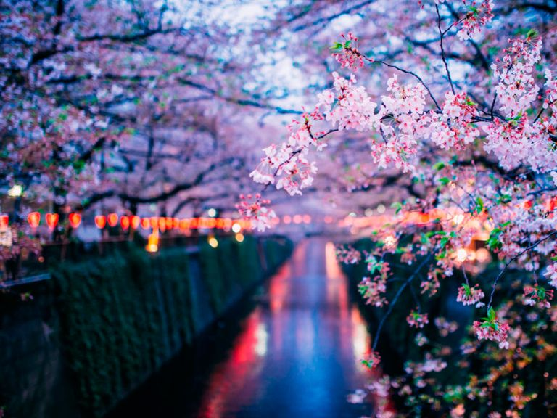

Slide 37
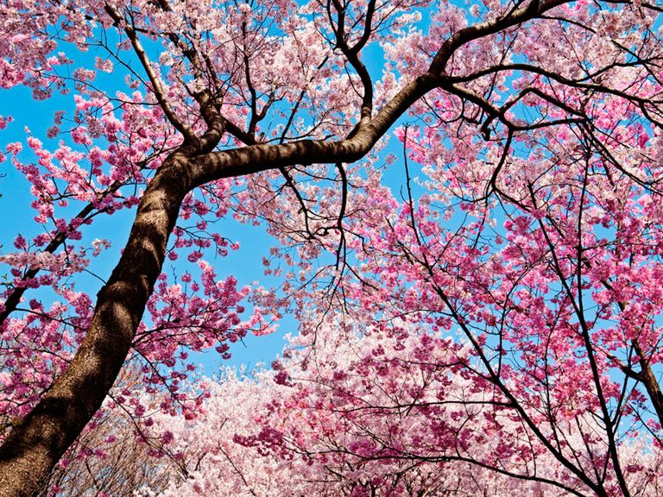

Slide 38
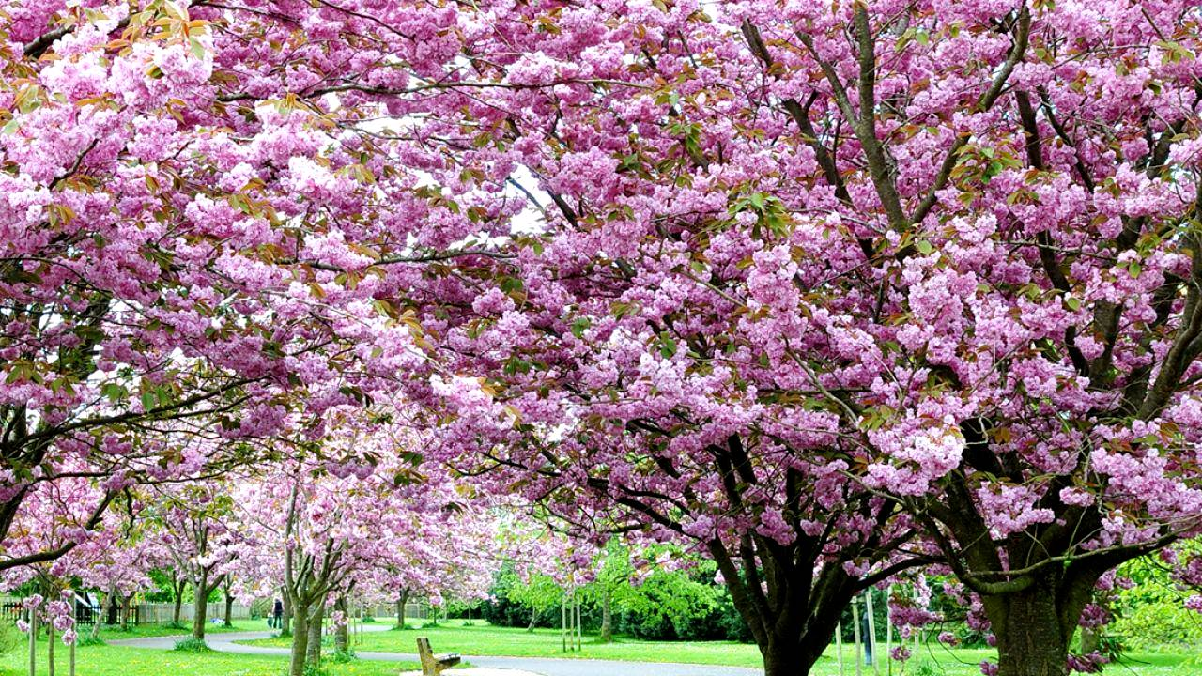

Slide 39
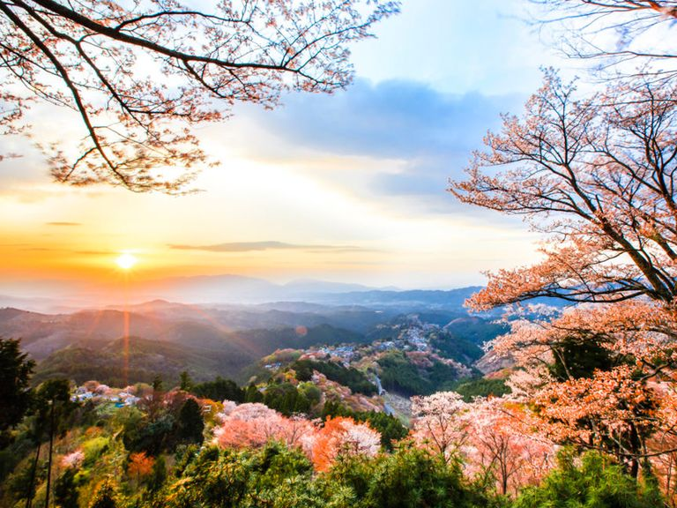

Slide 40
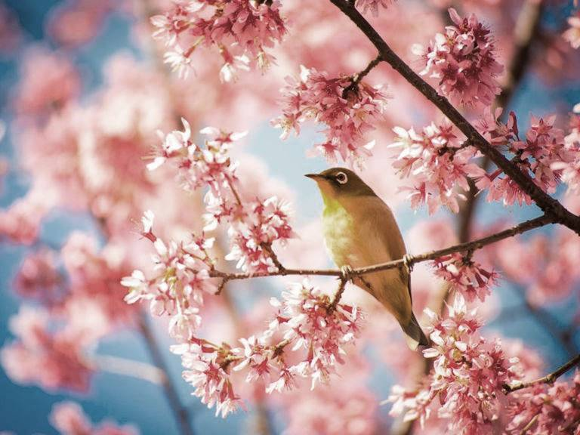

Slide 41
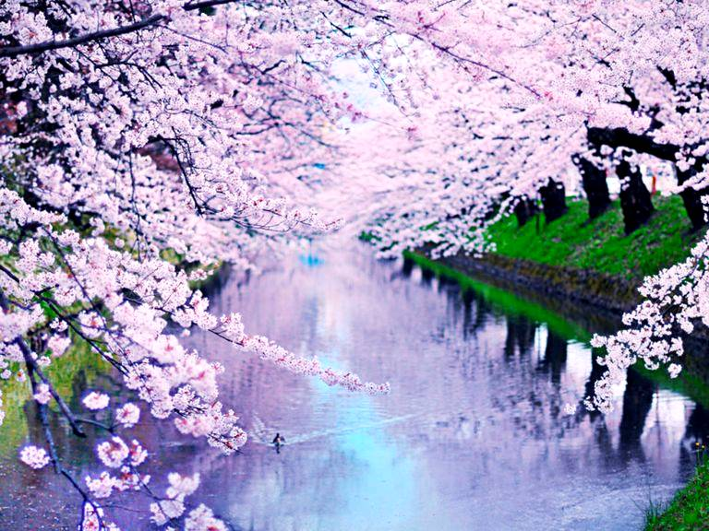

Slide 42
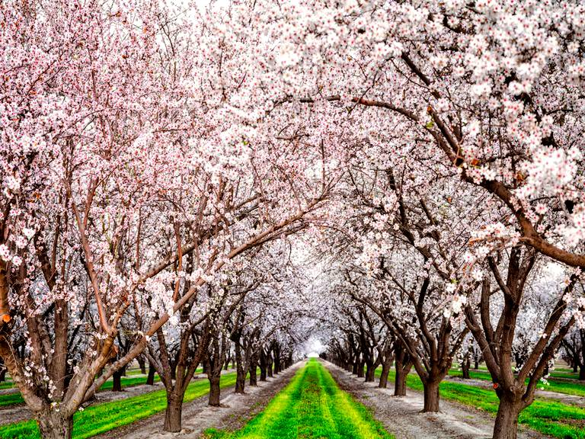

Slide 43
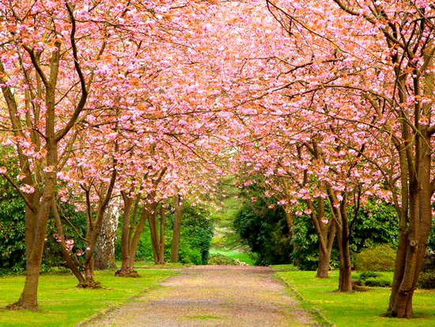

Slide 44
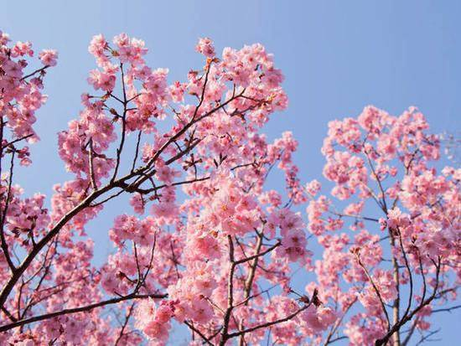

Slide 45
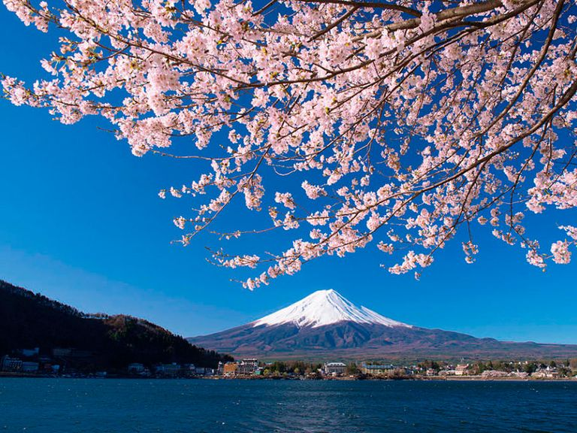

Slide 46

GRACIAS POR TU VISITA
Y QUE TENGAS UN BUEN DÍA
VICTOR NOVELLÓN

Slide 47







¿Te ha gustado?
Puedes ver más entrando
Aquí
Además puedes recibir powerpoints en tu correo electrónico suscribiéndote aquí:

